Slide 1
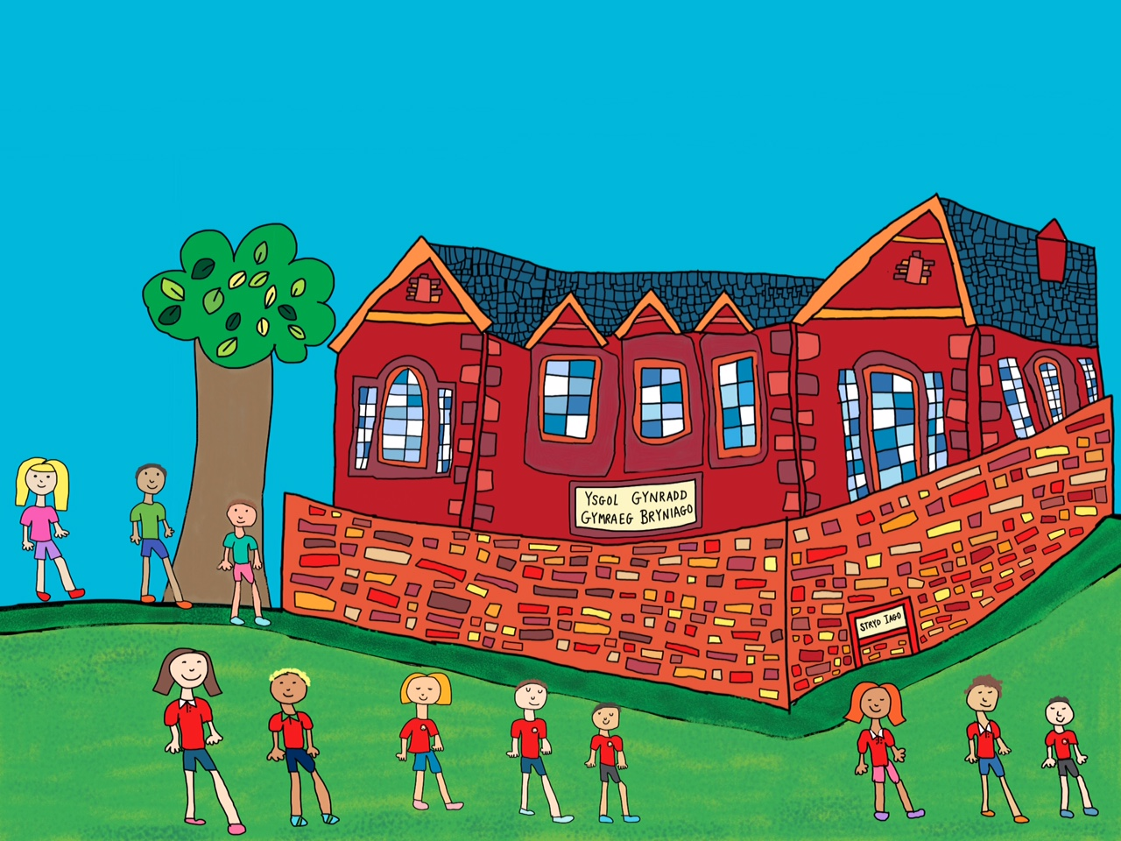
Dim ond ein gorau glas sy’n ddigon da.
Camau delio gydag ymddygiad yn
Ysgol Bryniago
Dealing with Challenging Behaviour
In Ysgol Bryniago
(Canllaw i rieni/ A parent’s guide)

Slide 2
Ymddygiad annerbynniol:
Dim ond ein gorau glas sy’n ddigon da.
1.a. Bydd yr athro dosbarth yn trafod yr ymddygiad annerbynniol gyda’r plentyn. Bydd yr athro yn atgoffa’r plentyn o reolau’r dosbarth/ ysgol/ buarth.
1.b. Bydd yr athro yn cadw cofnod o’r ymddygiad annerbynniol.
1.c. Bydd y plentyn yn colli braint. Bydd angen i’r plentyn i ymddiheurio nail ai ar lafar neu yn ysgrifenedig.
Os yw’r ymddygiad yn parhau neu yn weithred gyntaf haeddiannol:
2.a.. Bydd yr athro dosbarth yn trafod yr ymddygiad annerbynniol eto gyda’r plentyn. Bydd yr athro yn atgoffa’r plentyn o reolau’r dosbarth/ ysgol/ buarth.
2.b. Bydd yr athro yn cadw cofnod o’r ymddygiad annerbynniol.
2.c. Bydd y plentyn yn colli braint/iau. Bydd angen i’r plentyn i ymddiheurio nail ai ar lafar neu yn ysgrifenedig.
2.d. Bydd yr athro dosbarth yn rhoi gwybod i’r rhiant/ gwarchodwr am yr ymddygiad annerbynniol.
3. Bydd yr athro yn monitro ymddygiad y plentyn.
Os yw’r ymddygiad yn parhau neu yn gwaethygu
4.a. Bydd yr athro yn cadw cofnod mwy manwl o ymddygiad y plentyn.
4.b. Bydd y plentyn yn colli breintiau mwy penodol. Bydd angen i’r plentyn i ymddiheurio nail ai ar lafar neu yn ysgrifenedig.
4.c. Bydd yr ysgol yn cyflwyno strategaethau i gefnogi’r plentyn. Gall hyn gynnwys siart ymddygiad, saib yn ystod gwers, cysylltu gydag asiantaeth allanol ayb.
4.d. Bydd yr athro yn trefnu cyfarfod rhwng ef/hi a’r rhiant/ gwarchodwr.
5. Bydd yr athro yn trafod y consyrn am yr ymddygiad gyda’r CADY.
6. Bydd yr ysgol yn monitro ymddygiad eich plentyn.
Os yw’r ymddygiad yn parhau neu yn gwaethygu
7. Danfonir llythyr 1 at y rhieni/ gwarchodwr gan y pennaeth.
8. Bydd yr ysgol yn monitro ymddygiad eich plentyn.
9. Danfonir llythyr 2 at y rhieni/ gwarchodwr gan y pennaeth.
Cynhelir cyfarfod rhwng y rhieni/ gwarchodwyr, pennaeth, CADY a’r athro dosbarth.
10. Bydd yr ysgol yn monitro ymddygiad eich plentyn yn agos.
11. Danfonir llythyr 3 at y rhieni/ gwarchodwyr gan y pennaeth.
Cynhelir cyfarfod rhwng y rhieni/ gwarchodwyr, pennaeth, CADY a’r athro dosbarth.
12. Bydd yr ysgol yn cyflwyno cynllun bugeiliol (PSP). Mae Cynllun Cymorth Bugeiliol yn broses ysgol sy’n cynnig cymorth i’r plentyn os nad yw'r strategaethau ysgol wedi bod yn llwyddiannus. Ymyrraeth gynlluniedig yw PSP ar gyfer disgyblion sydd mewn perygl o gael eu gwahardd am gyfnod penodol neu sydd mewn perygl o gael eu gwahardd yn barhaol.
13. Bydd yr ysgol yn monitro ymddygiad y plentyn yn ddyddiol. Bydd yr ysgol yn adolygu’r PSP yn rheolaidd trwy gyfarfod gyda’r rhieni/ gwarchodwyr.
14. Bydd yr ysgol yn ystyried rhoi gwaharddiad penodol i’r plentyn (yn unol â chanllawiau Llywodraeth Cymru).
15. Bydd yr ysgol yn ystyried gwaharddiad parhaol i’r plentyn (yn unol â chanllawiau Llywodraeth Cymru).
*Noder y gall yr ysgol weithredu camau 14/15 ar unrhyw adeg gan osgoi cymryd y camau uchod pe bai’r weithred yn un difrifol.

Slide 3
Unacceptable Behaviour
Dim ond ein gorau glas sy’n ddigon da.
1.a. The class teacher will discuss the unacceptable behaviour with the child using Restorative Practice. The teacher will remind the child of the rules of the class/school/yard.
1.b. The teacher will keep a record of the unacceptable behaviour.
1. c. The child will lose privilege. The child will need to apologize either verbally or in writing.
If the behaviour is persist or is more serious:
2.a. The class teacher will discuss the unacceptable behaviour again with the child using Restorative Practice. The teacher will remind the child of the rules of the class/school/yard.
2.b. The teacher will keep a record of the unacceptable behaviour.
2. c. The child will lose privilege/s. The child will need to apologize either verbally or in writing.
2.d. The class teacher will inform the parent/guardian of the unacceptable behaviour.
3. The teacher will monitor the child's behaviour.
If the behaviour continues or deteriorates:
4.a. The teacher will keep a more detailed record of the child's behaviour.
4.b. The child will lose specific privileges. The child will need to apologize either verbally or in writing.
4. c. The school will implement strategies to support the child. This may include a behaviour chart, a ‘pause’ during a lesson, a referral to an external agency etc.
4.d. The teacher will arrange a meeting between him/her and the parent/guardian.
5. The teacher will discuss the concern about the behaviour with the ALNco
6. The school will monitor your child's behaviour.
If the behaviour continues or deteriorates further:
7. Letter 1 is sent to the parents/guardian by the headteacher.
8. The school will monitor your child's behaviour.
9. Letter 2 is sent to the parents/guardian by the headteacher.
A meeting is held between the parents/guardians, head teacher, ALNco and the class teacher.
10. The school will monitor your child's behaviour closely.
11. Letter 3 is sent to the parents/guardians by the headteacher.
A meeting is held between the parents/guardians, headteacher, ALNco and the class teacher.
12. The school will present a pastoral plan (PSP). A Pastoral Support Plan is a school process that offers support to the child if the school strategies have not been successful. PSP is a planned intervention for pupils who are at risk of being excluded for a certain period or who are at risk of being excluded permanently.
13. The school will monitor the child's behaviour on a daily basis. The school will regularly review the PSP through a meeting with the parents/guardians.
14. The school will consider giving the child a specific exclusion (in accordance with Welsh Government guidelines).
15. The school will consider a permanent exclusion for the child (in accordance with Welsh Government guidelines).
*Note that the school can implement steps 14/15 at any time and avoid following the above steps should the severity of the behaviour lead to this.

